Slide 1

BlOOd4Life
Braian Braga
Daniel Juncks
João Marcos
João Pedro
Ranyery Santos
Raphael Bachega

Slide 2
Contexto do negócio
StoryBoard
Justificativa do Projeto.
Definição das Personas.
Lista de Requisitos.
BackLog.
Desenho de Solução

Slide 3
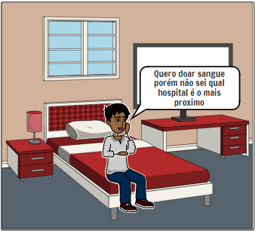
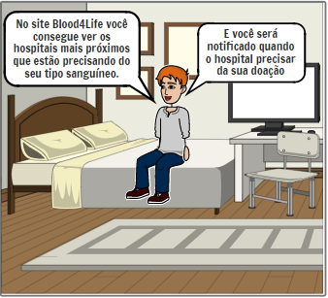
Storyboard

Slide 4
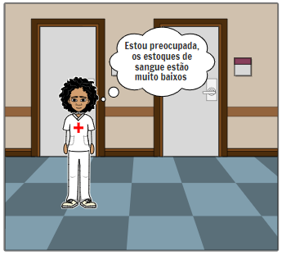
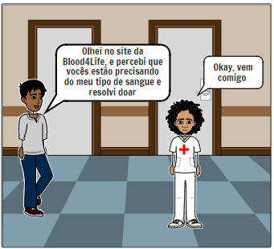
Storyboard

Slide 5
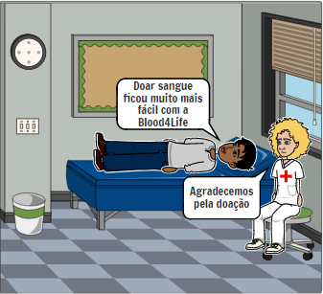
Storyboard

Slide 6
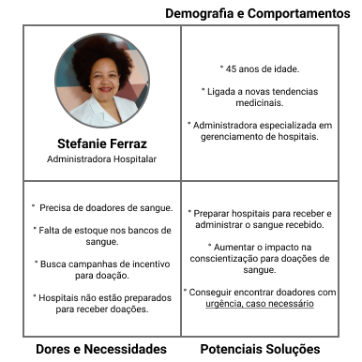
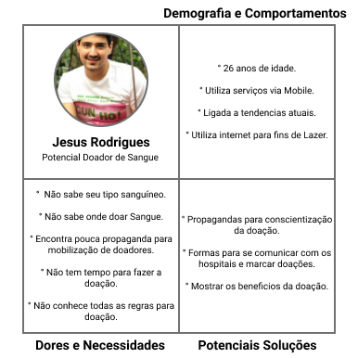
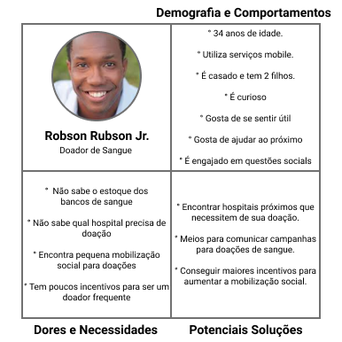
Personas

Slide 7
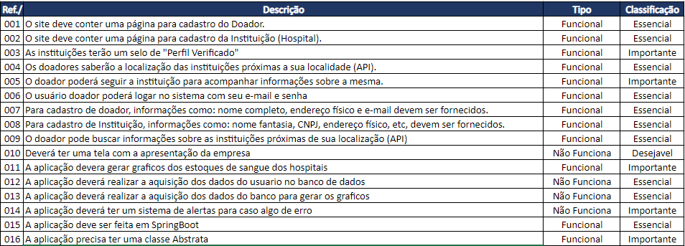
Lista de Requisitos

Slide 8
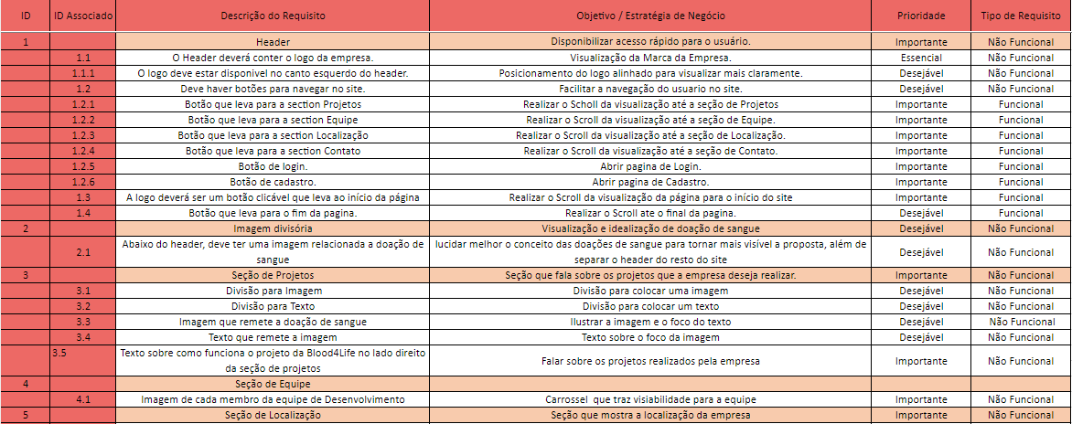
BackLog

Slide 9
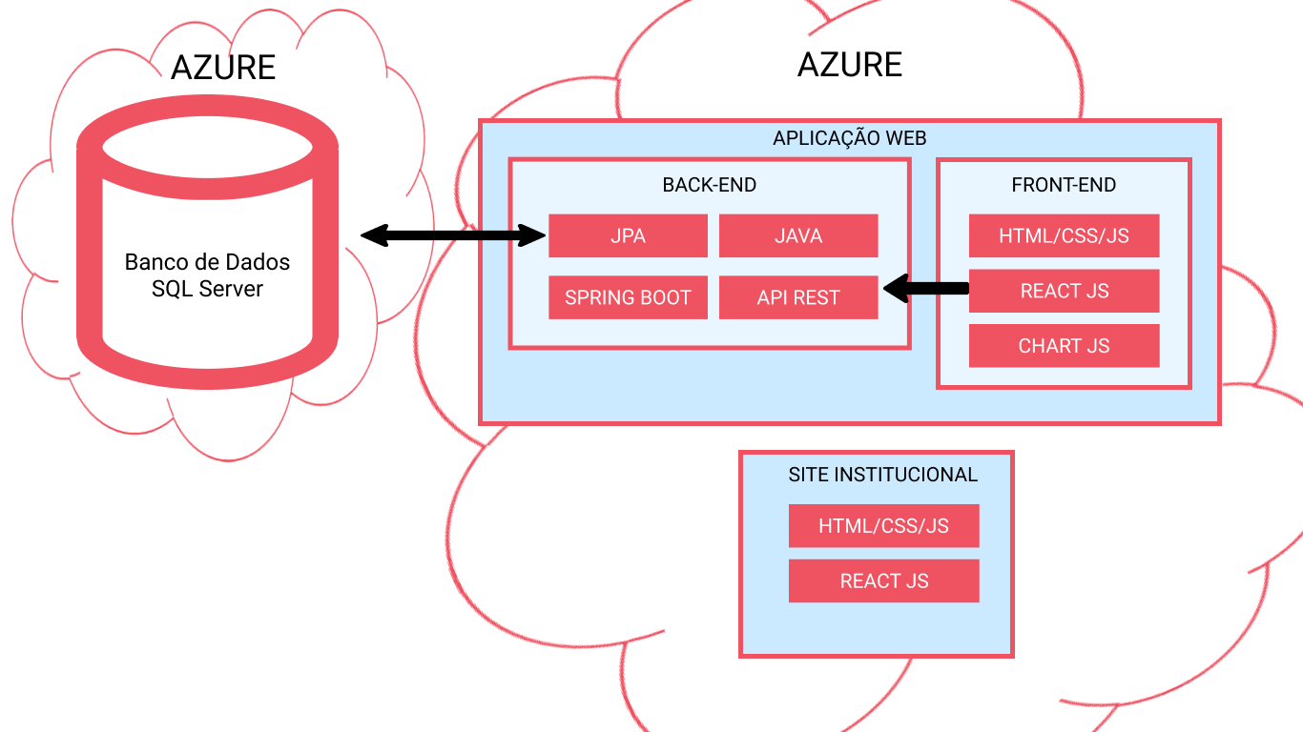
Desenho da solução

Slide 10
Pesquisa de Campo
Jornada do Usuário.
Mapa de Empatia.

Slide 11
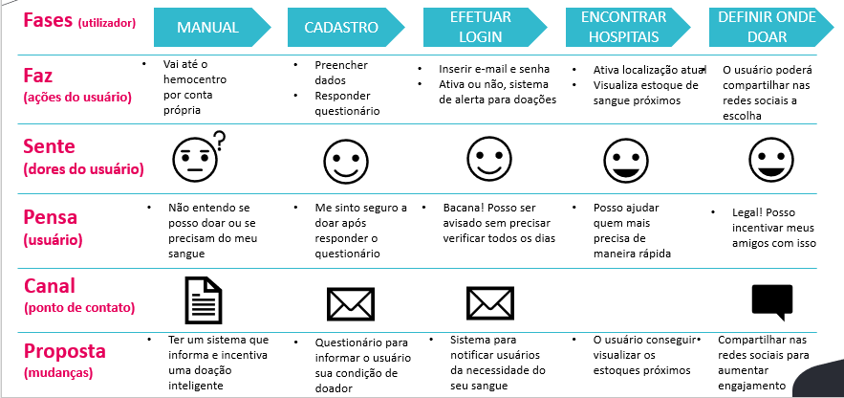
Jornada do Usuário

Slide 12
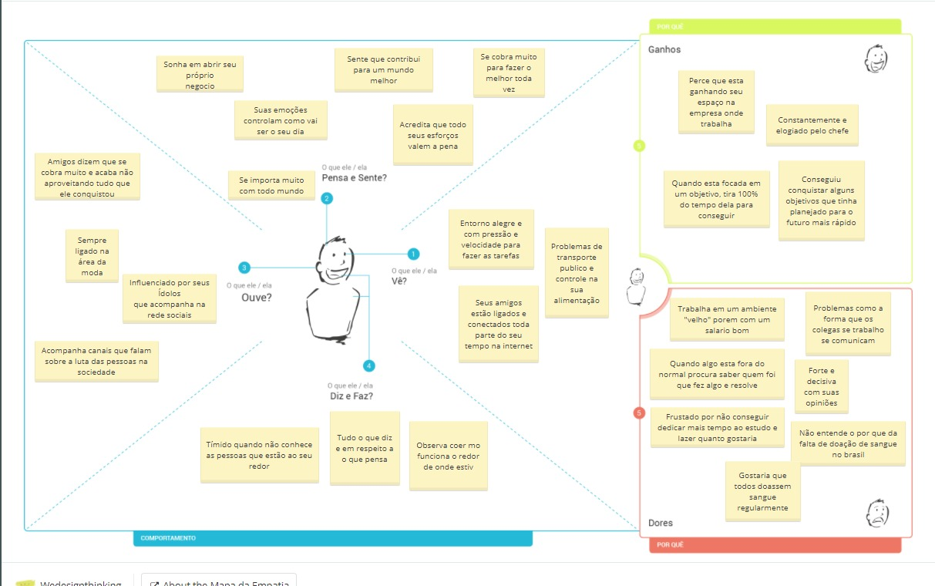
Mapa de Empatia doador

Slide 13
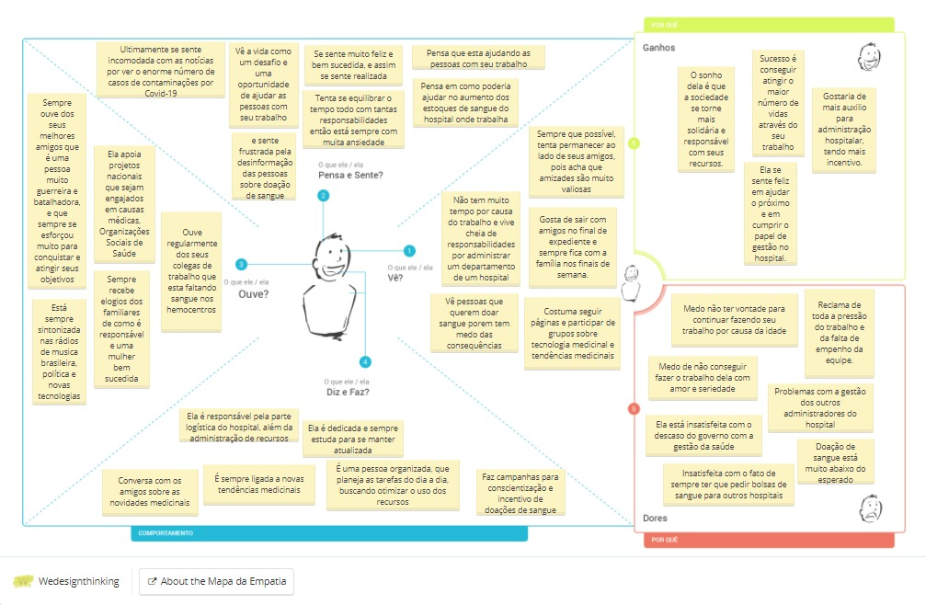
Mapa de Empatia Admistradora hospitalar

Slide 14
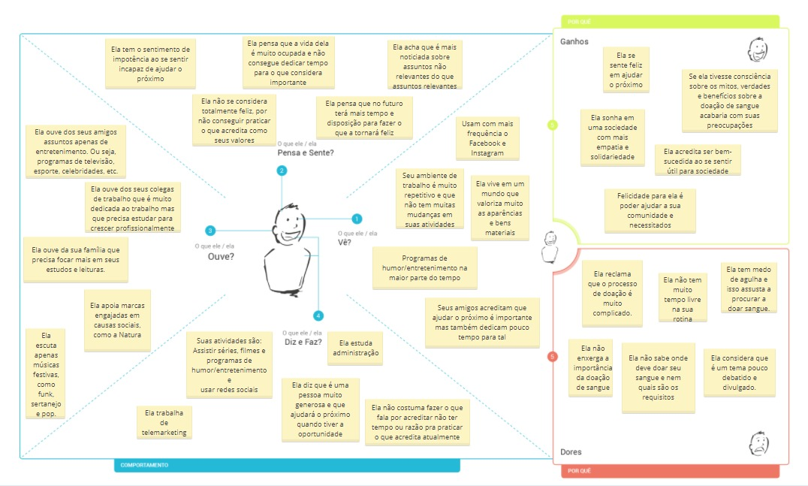
Mapa de empatia possivel doador

Slide 15
Estrutura do projeto
Protótipo.
Diagrama de Classe Projeto.
Protótipo SpringBoot.
Serviço de Login.

Slide 16
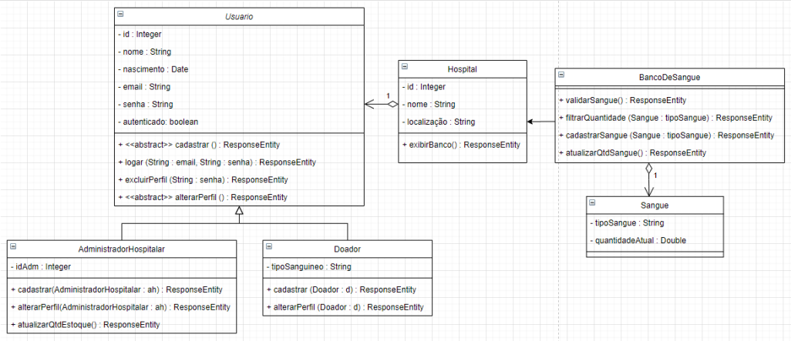
Diagrama de classe

Slide 17
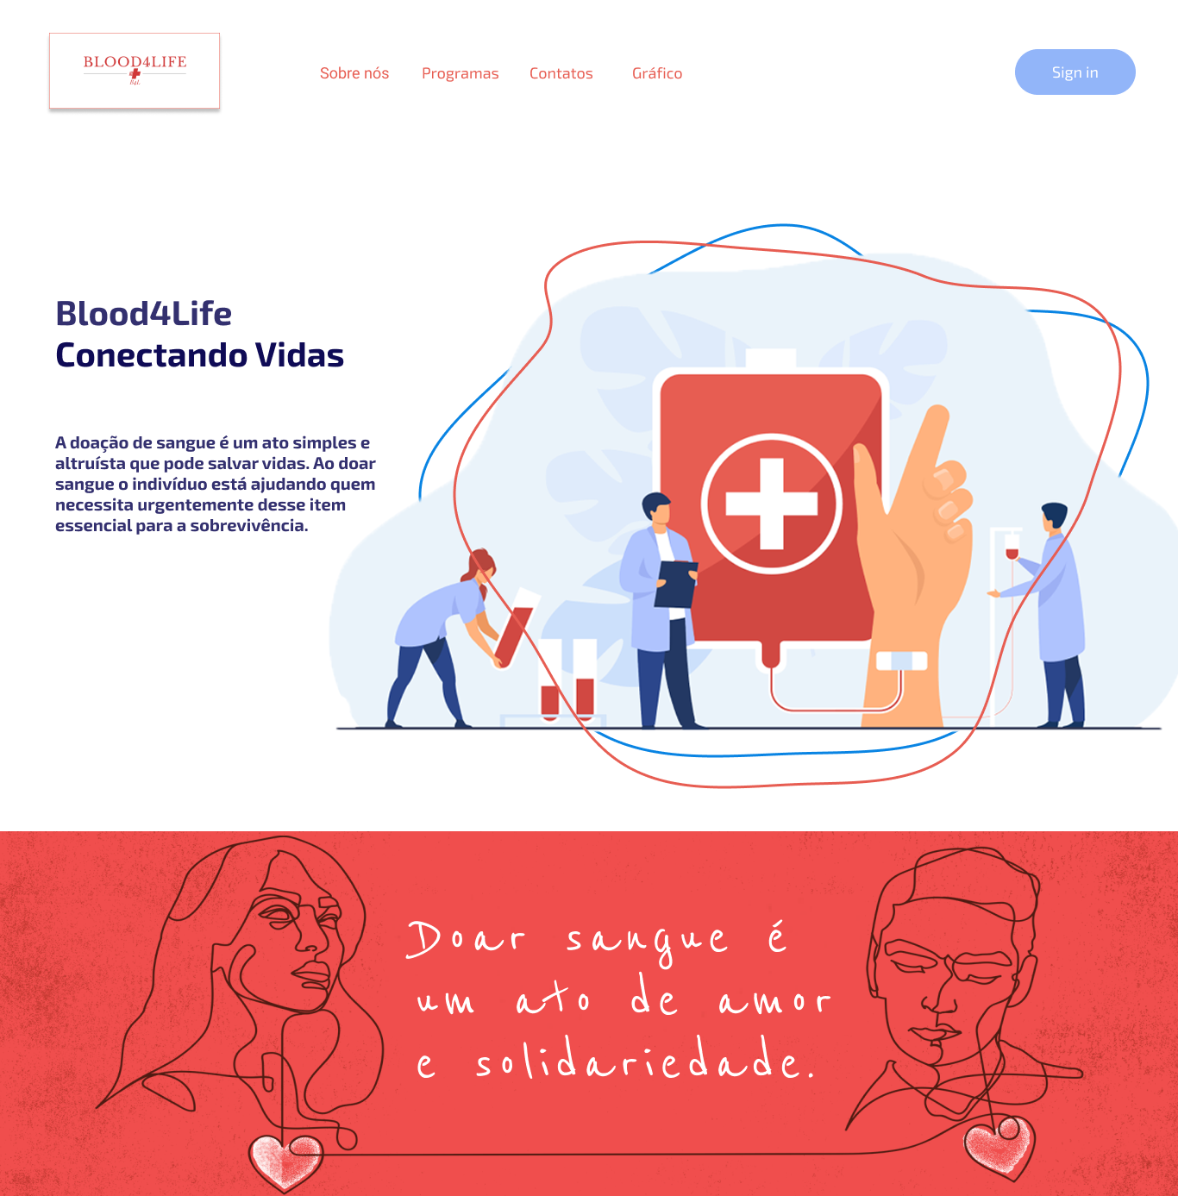
Protótipo

Slide 18
Exemplo Spring Funcionando

Slide 19
Obrigado ☺

